Slide 1
IV. Строки и символы
1. Кодировки

Slide 2

Наборы кодированных символов и кодировки
 | Набор кодированных символов (Coded character set) – набор символов в котором каждому символу сопоставляется целое число называемое кодовой точкой. Кодовое пространство – множество кодовых точек.
 | Кодировка – метод конвертации последовательности кодовых точек в последовательность байтов. В кодировках постоянной длины кодовым точкам соответствует одинаковое число байтов. Часто в таких кодировках значение последовательности байтов совпадает со значением кодовой точки. В кодировках переменной длины кодовым точкам может соответствовать различное число байтов.

Slide 3
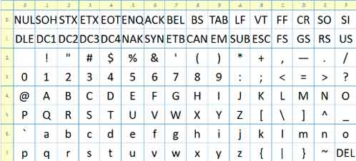
 | Набор кодированных символов ASCII состоит из 128 символов и включает латинские буквы в разном регистре, арабские цифры и знаки препинания а также служебные символы на первых двух строках.
 | ASCII совместимые кодировки – кодировки для наборов символов включающих набор символов из ASCII и кодирующие каждый из них в один байт со значением равным значению кодовой точки ASCII.

Slide 4
Наборы кодированных символов

Slide 5
Наборы символов
Набор кодированных символов | Кодовое пространство | Размер кодового пространства | Описание
cp866 | от U+0000 до U+00FF | 256 | Латиница, кириллица с псевдографикой
koi8-r | от U+0000 до U+00FF | 256 | Латиница, кириллица в псевдороманском порядке
cp1251 | от U+0000 до U+00FF | 256 | Латиница, кириллица нет псевдографики
cp1252 | от U+0000 до U+00FF | 256 | Расширенная латиница нет псевдографики
UCS-2 | от U+0000 до U+FFFF | 65536 | Первый вариант Unicode
 | Кодовая точка это число из кодового пространства. Символ из набора символов соотвествует кодовой точке.
 | Для кодирования кодовой точки cp866, koi8-r, cp1251, cp1252 используют один байт значение которого равно значению кодовой точки. Поэтому часто не различают набор кодированных символов и кодировку.

Slide 6
Набор кодированных символов
и кодировка cp866

Slide 7
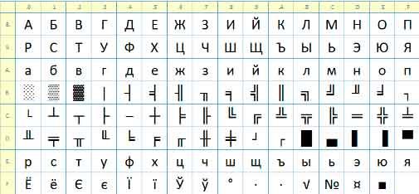
 | cp866 – ASCII совместимый набор символов и кодировка. Содержит кириллические символы и псевдографику. Разработана для DOS.

Slide 8
Набор кодированных символов и кодировка koi8-r

Slide 9
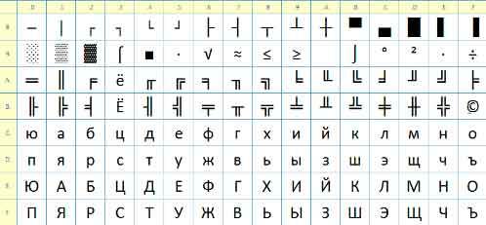
 | koi-8r – ASCII совместимый набор символов и кодировка. Содержит кириллические символы и псевдографику. Разработана для DOS.

Slide 10
Набор кодированных символов и кодировка cp1251

Slide 11
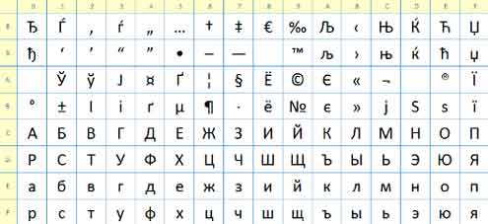
 | cp1251 – ASCII совместимый набор символов и кодировка. Содержит кириллические символы. Не содержит псевдографику. Разработана для Windows.

Slide 12
Набор кодированных символов и кодировка cp1252

Slide 13
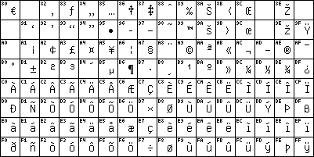
 | cp1252 – ASCII совместимый набор символов и кодировка. Не содержит кириллические символы. Не содержит псевдографику. Разработана для Windows.

Slide 14
Постоянная и переменная длина кодировок

Slide 15
Кодировки с постоянной длиной
Символ | Код
A | 00
B | 01
C | 10
D | 11
100*2 = 200 бит

Slide 16
Кодировки с переменной длиной
Символ | Код | Частота (%)
A | 0 | 80
B | 10 | 10
C | 110 | 5
D | 111 | 5
80+10*2+5*3+5*3 = 130 бит

Slide 17

Unicode

Slide 18
Стандарт Unicode
Множество символов | от | до
UCS | U+0000 | U+10FFFF
Базовая плоскость | U+0000 | U+FFFF
Первая дополнительная плоскость | U+10000 | U+1FFFF
N-ая дополнительная плоскость | U+N0000 | U+NFFFF
 | Стандарт Unicode это набор символов UCS (Universal Character Set – Универсальный Набор Символов) и кодировок: UTF-8, UTF-16, UTF-32. Кодовое пространство UCS состоит из 17 плоскостей по 65536 кодовых точек. Плоскость U+0000-U+FFFF называется базовой. Остальные плоскости называются дополнительными. Кодировки позволяют представлять кодовые точки из UCS в виде последовательности кодовых единиц. Кодовые единицы в кодировках UTF-8, UTF-16, UTF-32 состоят из 8, 16 и 32 бит соответственно.

Slide 19
BOM
 | Существует два варианта кодировки UTF-16: UTF-16 BE и UTF-16 LE отличающиеся порядком байт в записи кодовой единицы.
 | BOM (Byte Order Mark – Метка Порядка Байтов) – закодированная кодовая точка U+FEFF (неразрывный пробел с нулевой шириной). Может помещаться в начало закодированного документа и позволяет различать UTF-16 BE и UTF-16 LE так как кодовая точка U+FFFE не используется. В кодировках UTF-16 BE и UTF-16 LE U+FEFF кодируется как FE FF и FF FE соответственно.
 | BOM также иногда помещается в начало документа закодированного UTF-8. В кодировке UTF-8 кодируется как EF BB BF.

Slide 20
UTF-8

Slide 21
UTF-8
 | UTF-8 – кодировка переменной длины для кодовых точек UCS. Кодовая единица UTF-8 – блок из 8 бит. Кодовые точки UCS кодируются одной, двумя, тремя или четырьмя кодовыми единицами.
 | Первые 128 символов Unicode, которые соответствуют один к одному ASCII, кодируются используя одну кодовую единицу с тем же самым бинарным значения как и ASCII. Таким образом UTF-8 является ASCII совместимой кодировкой.
 | Следующие 1,920 символов требуют два байта для записи. Они содержат буквы кириллицы.

Slide 22
Кодирование в UTF-8
Биты | Последняя кодовая точка | Байт 1 | Байт 2 | Байт 3 | Байт 4 | Байт 5 | Байт 6
7 | U+007F | 0xxxxxxx
11 | U+07FF | 110xxxxx | 10xxxxxx
16 | U+FFFF | 1110xxxx | 10xxxxxx | 10xxxxxx
21 | U+1FFFFF | 11110xxx | 10xxxxxx | 10xxxxxx | 10xxxxxx
26 | U+3FFFFFF | 111110xx | 10xxxxxx | 10xxxxxx | 10xxxxxx | 10xxxxxx
31 | U+7FFFFFFF | 1111110x | 10xxxxxx | 10xxxxxx | 10xxxxxx | 10xxxxxx | 10xxxxxx
 | Исторически UTF-8 был создан для кодирования значений от U+0000 до U+7FFFFFFF используя до 6 кодовых единиц. Но диапазон значений кодовых точек UCS от U+0000 до U+10FFFF попадает в диапазон от U+0000 до U+1FFFFF и поэтому UTF-8 для UCS использует максимум 4 кодовых единицы.

Slide 23

Кодирование в UTF-8

Slide 24
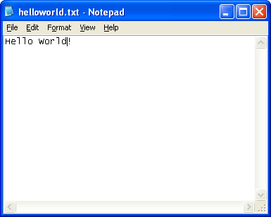
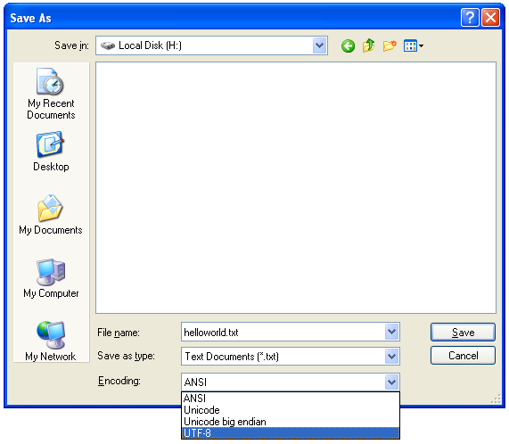
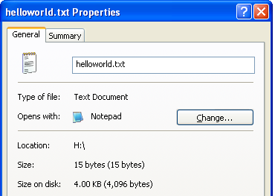
BOM
 | Некоторые программы например Notepad добавляют BOM в начало документа закодированного в UTF-8. В UTF-8 BOM занимает 3 байта.

Slide 25
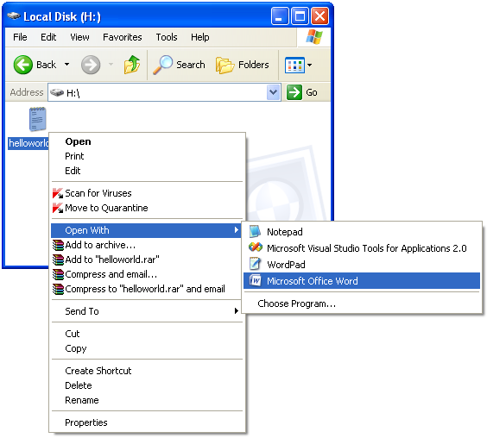
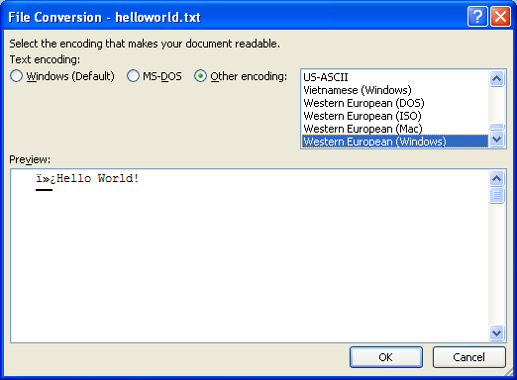
BOM
 | В cp1252 BOM закодированный в UTF-8 будет выглядеть как ï»¿.

Slide 26
UTF-16

Slide 27
UTF-16
Множество символов | от | до
UCS | U+0000 | U+10FFFF
Базовая плоскость | U+0000 | U+FFFF
Первая дополнительная плоскость | U+10000 | U+1FFFF
N-ая дополнительная плоскость | U+N0000 | U+NFFFF
High Surrogate | U+D800 | U+DBFF
Low Surrogate | U+DC00 | U+DFFF
 | UTF-16 – кодировка переменной длины для кодовых точек UCS. Кодовая единица UTF-16 – блок из 16 бит. Кодовые точки UCS кодируются одной или двумя кодовыми единицами. UTF-16 не является ASCII совместимой кодировкой.
 | Кодовые точки из базовой плоскости Unicode за пределами интервалов U+D800-U+DBFF и U+DC00-U+DFFF кодируются используя одну кодовую единицу значение которой равно значению кодовой точки. Кодовые точки за пределом базовой плоскости Unicode кодируются используя две кодовые единицы. Одна из интервала U+D800-U+DBFF другая из интервала U+DC00-U+DFFF.
 | Буквы кириллицы находятся в базовой плоскости поэтому для их кодирования требуется одна кодовая единица UTF-16.

Slide 28
Кодирование в UTF-16
первая \ вторая | DC00 | DC01 | … | DFFF
D800 | 10000 | 10001 | … | 103FF
D801 | 10400 | 10401 | … | 107FF
⋮ | ⋮ | ⋮ | ⋱ | ⋮
DBFF | 10FC00 | 10FC01 | … | 10FFFF
 | UTF-16 позволяет кодировать значения от U+10000 до U+10FFFF используя 2 кодовые единицы: одна из интервала U+D800-U+DBFF другая из интервала U+DC00-U+DFFF.

Slide 29
1112064 = 2¹⁶ -2*2¹⁰+2¹⁰*2¹⁰
1112064 = 17*2¹⁶ -2*2¹⁰
 | Число кодовых точек кодируемых с помощью UTF-16 равно числу кодовых точек UCS которые необходимо закодировать.

Slide 30
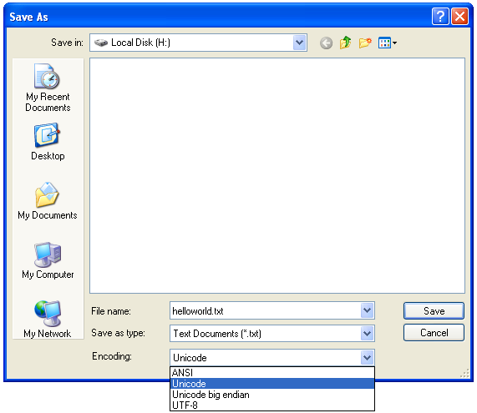
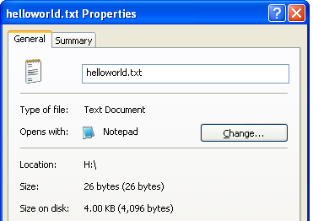
BOM
 | Некоторые программы например Notepad добавляют BOM в начало документа закодированного в UTF-16. В UTF-16 BOM занимает 2 байта. Файлы в кодировках UTF-16, не содержащие BOM, должны иметь порядок байтов big-endian

